Slide 1
Устные приёмы умножения и деления чисел в концентре 1000
Учитель Соломатова Л.Е.

Slide 2
Математику, друзья, Не любить никак нельзя. Очень строгая наука, Очень точная наука- Это математика!

Slide 3
Арифметический диктант
Для строительства дворца необходимы следующие строительные материалы:
На возведение фундамента потребуется 320 штук блока, на его заливку необходим бетон в количестве 360 тонн. На возведение стен уйдёт 630 штук красного кирпича и 280 штук белого. Во всём дворце будет 66 окон. На первом этаже расположим 26 окон, на остальных 2 этажах разместим 40 окон поровну. На возведение крыши потребуется 240 листов железа и 160 куполов. А вот на обустройство дворцового парка потребуется 300 штук тротуарной плитки и 220 штук бордюрного камня.

Slide 4
360,220,630, 240,3,280,320,300,2

Slide 5
3 ошибки
1-2 ошибки
без ошибок

Slide 6
Правила сотрудничества
Слушать друг друга.
Уметь уступать.
Уметь договариваться.
Распределять роли в группе.

Slide 7
0
0
*
0
*
0
0
0
0

Slide 8
Тема урока
Устные приёмы умножения и деления чисел в концентре 1000

Slide 9
Задачи урока:
Повторить алгоритм умножения и деления трехзначных чисел;
Найти опасные места, в которых можно допустить ошибки;
Применить полученные знания на практике

Slide 11
Задачи урока:
Повторить алгоритм умножения и деления трехзначных чисел;
Найти опасные места, в которых можно допустить ошибки;
Применить полученные знания на практике

Slide 12
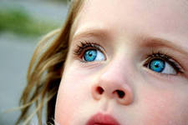
Разминка для глаз:

Slide 13
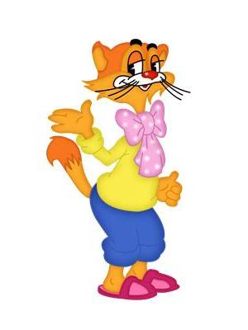
Ребята, берегите зрение!

Slide 14
Задача
Футболка стоит 130 рублей, брюки - в 4 раза дороже футболки. Сколько стоят футболка и брюки вместе?

Slide 15
Алгоритм решения задачи:
Анализ условия.
Составление краткой записи.
Решение.
Запись ответа.

Slide 16
Краткая запись
Футболка-130 руб.
Брюки -? руб.,в 4 р. д.
? руб.

Slide 17
Решение
1).130 * 4= 520 (руб.)-стоят брюки.
2). 130 + 520 = 650( руб.)

Slide 18
Запись ответа
Ответ: 650 рублей стоят футболка и брюки вместе

Slide 19
Синквейн
1 строка: имя существительное
2 строка: 2 глагола
3 строка: 3 прилагательных
4 строка: фраза
5 строка: имя существительное- ассоциация

Slide 20
Я узнал….
Я научился…
Мне было трудно…

Slide 21
У меня получилось….
Я хочу поделиться …

Slide 22
Полученные знания мне пригодятся….

